Slide 1

AG du CFCOT
9 novembre 2022

Slide 2
Ordre du jour
Composition du bureau (P. Journeau)
Organisation des bureaux et séminaires des coordonnateurs (P. Journeau)
Projets (C. Garreau)
R3C (C. Garreau, P. Journeau)
  Contrat de formation (Phase socle)
  Evolution evaluation phase d’approfondissement
    Interim exam
  Evaluation phase de consolidation 2023
    Examen oral
  Information sur les Dr Junior
    Gardes
R2C (C. Garreau et G. Odri)
  Coordonnateurs R2C
  Banque de question (THEIA)

Slide 3
Ordre du jour
Examen des DESC- DES (F. Gouin)
  Résultats 2022
  Organisation 2023
  Date
CJO
Cours AO 2022 et 2023 (L. Galois, JC Bel)
  Bilan 2022
  Perspectives 2023
Nouvelle plateforme UNESS (A. Poichotte)
Bilan financier (C. Trojani)
Examen du Collège (C. Hulet)
  Remise des diplômes

Slide 4
Membres élus
Christian | Garreau de Loubresse | Président
Hervé | Thomazeau | Past Président
Pierre | Journeau | Secrétaire Général
Christophe | Trojani | Trésorier
Philippe | Adam | PUPH
Laurent | Galois | PUPH
François | Gouin | PUPH
Laurent | Obert | PUPH
Guillaume | Odri | MCUPH
Anthony | Viste | MCUPH
Philippe | Boisrenoult | PH
Bertrand | Boyer | PH
Raphael | Coursier | PH (pédiatre)
François | Loubignac | PH
Violaine | Beauthier | Libéral

Slide 5
Membres es-qualité
Pierre | Mansat | Sous-section CNU
Stéphane | Boisgard | Président CNP-COT
Bruno | Dohin | Collège de Pédiatrie
Pierre | Martz | CJO
Bernard | Llagonne | SNCO
Christian | Delaunay | Orthorisq
Laurent | Mathieu | Service de santé des armées
14 Coordonnateurs régionaux DES (invités permanents)
Christophe | Nich | Pays de Loire
Christophe | Chantelot | Haut de France
Christophe | Hulet | Normandie
Dominique | Le Nen | Bretagne
Jean | Brilhault | Centre
Olivier | Gilles | Nouvelle Aquitaine
Thierry | Fabre | Occitanie
Xavier | Flecher | PACA
Elvire | Servien | Auvergne-Rhônes-Alpes
Emmanuel | Baulot | Bourgogne-Franche Comté
Yann-Philippe | Charles | Grand Est
Pascal | Bizot | IDF
Pierre-André | Uzel | Antilles-Guyane
Frédéric | Farizon | Réunion

Slide 6
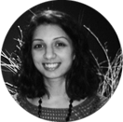

Membres invités
Antoine | Poichotte | Site internet et PND
Thierry | Odent | EBOT-UEMS
Alexandre | Poignard | Secrétaire Général CNP SOFCOT
Emmanuel | Masmejean | DFMS-DFMSA
Sylvain | Terver | Francophonie
Raphaël | Vialle | Centre de Documentation
Philippe | Massin | OTSR
Myriam Rachdi

Slide 7
Bureaux et séminaires
P. Journeau

Slide 8
Bureau
Lundi matin
4 réunions par an
Commissions multiples
  R3C
  R2C
  Examen DES
  …………..

Slide 9
Bureau
Proposition d’inclure un représentant des sociétés partenaires
  SOFEC: P. Métais
  SFCM (ou Collège): S. Facca
  SFCR:
  SFHG: B. Boyer
  SFA: T. Bauer
  AFCP:
  GETRAUM: JC. Bel
  SOFOP (ou Collège): B. Dohin

Slide 10
Séminaires
Lundi après-midi
4 réunions par an
  Coordonnateurs R3C
  Coordonnateurs R2C

Slide 11
Projets
C . Garreau de Loubresse

Slide 12
Réforme du 3ème cycle
C . Garreau
C . Garreau de Loubresse

Slide 13
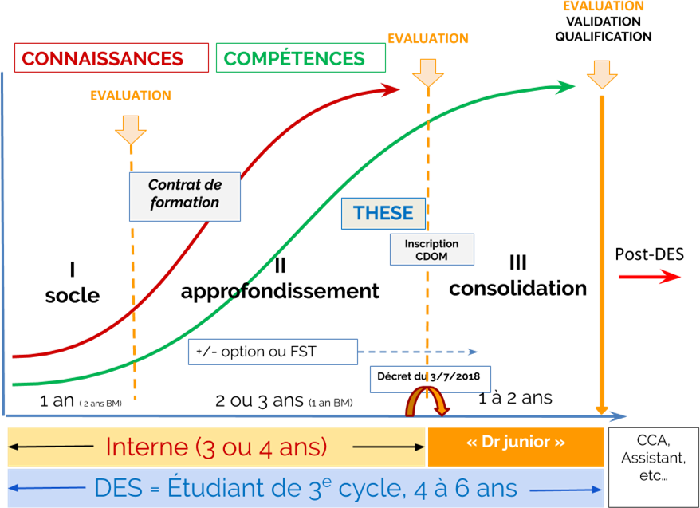

Slide 14
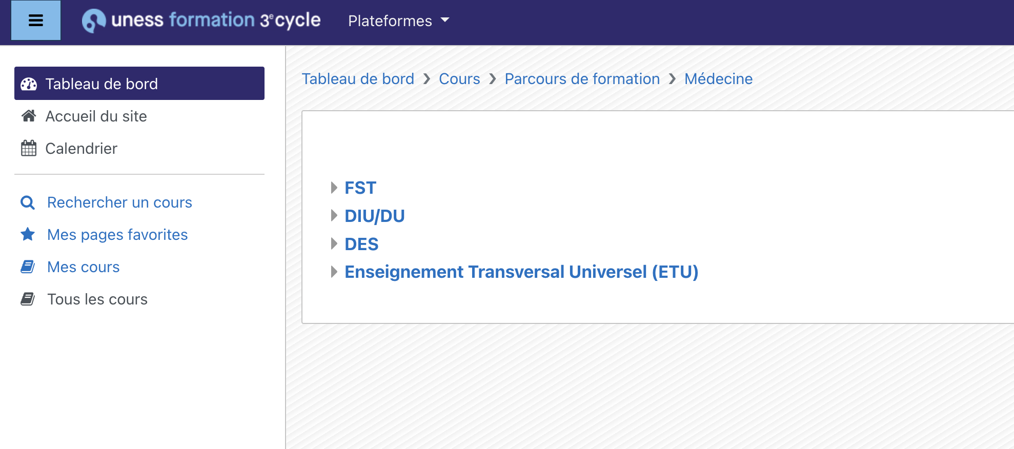
Ressources pédagogiques

Slide 15
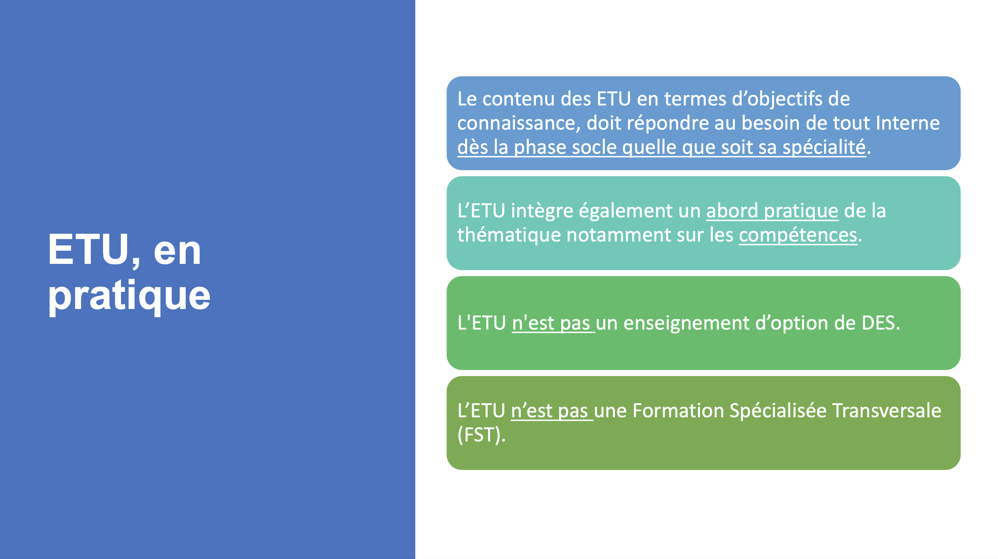

Slide 16
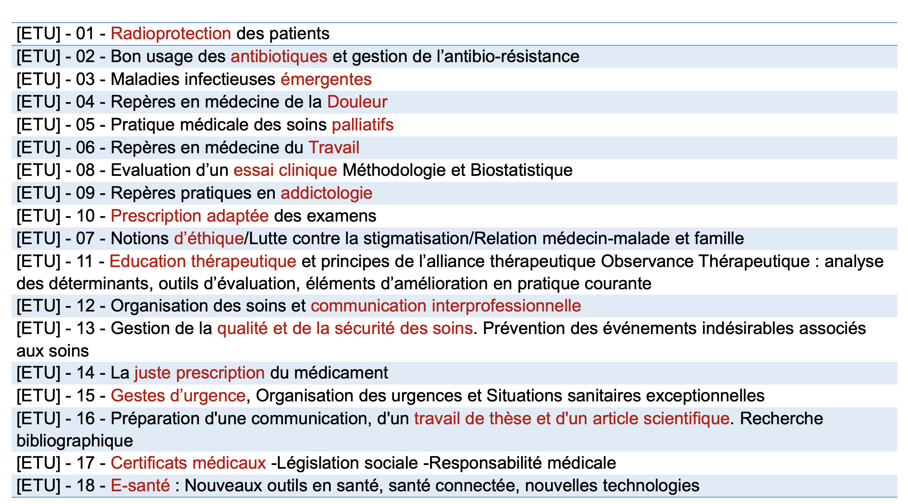

Slide 17
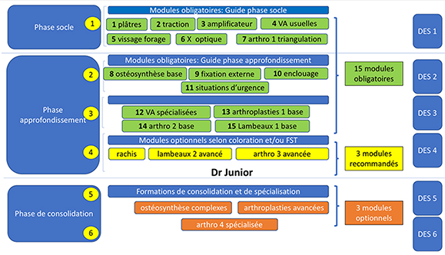
compétences

Slide 18
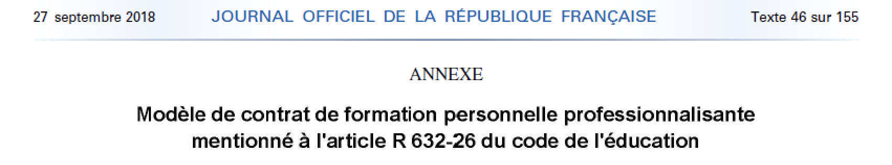
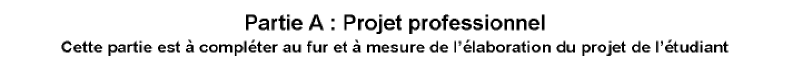
Contrat de formation

Slide 19
CFPP
Théoriquement validé par les UFR
  Faisabilité du parcours (hors FST : régulation ne dépend pas des UFR)
  Mobilité hors subdivisions : régionale, nationale
    Si formation non disponible dans la subdivision
    Prévisions le plus tôt possible pour faciliter les coordinations régionales
  Publication annuelle des files actives
Préparation du contrat
  Coordonnateur / Etudiant / Référent pédagogique
  Avis pédagogique du Coordonnateur et/ou de la CL de Spécialité
En cas de « différends » : Commission Régionale de la Spécialité

Slide 20
Contrat de Formation / CFCOT
Contrat type adapté à notre spécialité
Respect des règles RGPD
Accessible en ligne par les coordonnateurs sur plateforme du Collège :
https://sofcot.fmcloud/GestionDesInternes.html
Intérêts :
  listings des internes
  Données épidémiologiques
  Droits aux remords
  Orientation des carrières (internat et post-internat)

Slide 21
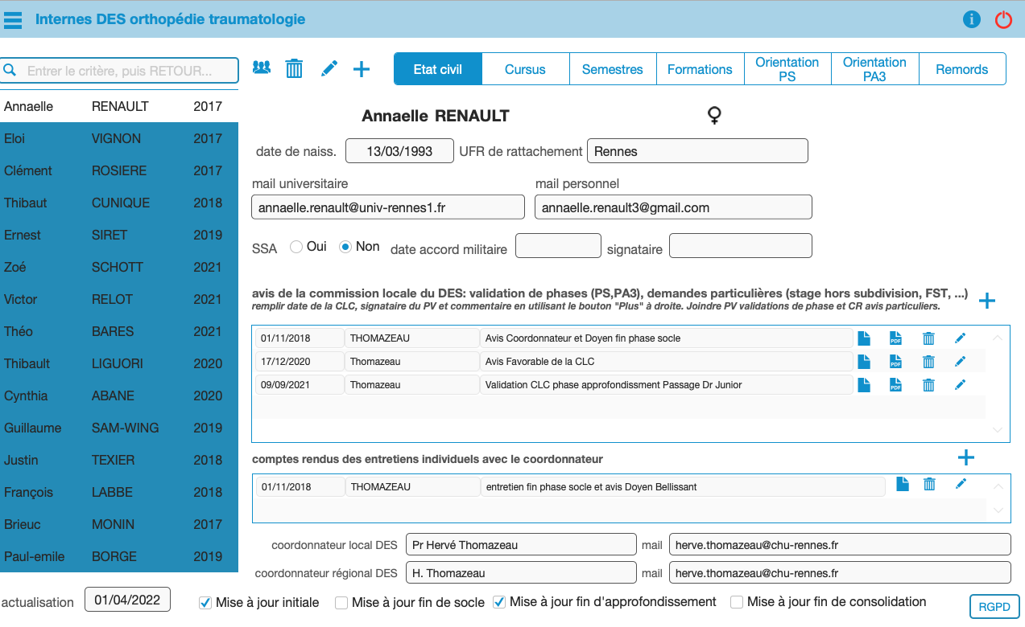

Slide 22
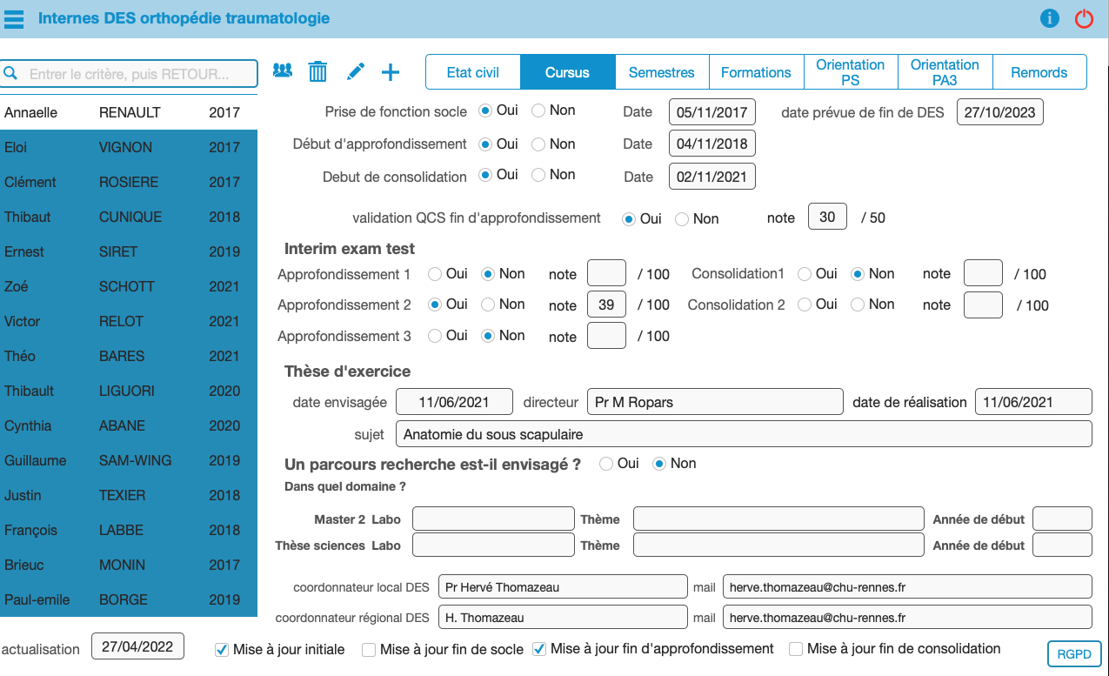

Slide 23
Phase d’approfondissement
Poursuite du programme
  Acquisition des connaissances
  Apprentissages /compétence en stage et hors stage
Stages agréés à réaliser
  3 stages en chirurgie Orthopédique et Traumatologique
  1 stage en chirurgie pédiatrique
  1 stage en chirurgie Vasculaire ou Neurochirugie ou Chirurgie Plastique
  1 stage libre
Evaluation non sanctionnante annuelle des connaissances
  EBOT Interim exam - Chaque année en P2

Slide 24


Phase d’approfondissement
Membre supérieur
Membre Inférieur
Rachis
Pédiatrie
Sciences fondamentales

Slide 25
Validation de la phase d’approfondissement
Evaluation de l’apprentissages en stage et hors stage : Validation des stages
Validation des connaissances : Examen 50 QCS modèle EBOT
(fondamental/membre sup/membre inf/rachis/pédiatrie)
Validation des compétences à acquérir selon la maquette
Non validation de P2
la commission locale de coordination de la spécialité propose
soit la réorientation de l'étudiant
soit la prolongation de P2 d’un semestre

Slide 26
Validation de la phase d’approfondissement
+ Soutenance avec succès de la thèse
Diplôme d’Etat de docteur en médecine
Inscription conditionnelle à l’Ordre des Médecins (tableau spécial)
Phase de consolidation
Non validation de P2 : la commission locale de coordination de la spécialité propose:
soit la réorientation de l'étudiant
soit la prolongation de P2 d’un semestre

Slide 27
Validation de la phase de consolidation
Examen oral format EBOT (JO Avril 2017)
5 stations avec deux examinateurs (Rang A + Rang B)
Fondamental
Rachis
Pédiatrie
Membre inférieur
Membre supérieur
Organisation inter régionale +++

Slide 28
P3 : Dr Junior
Procédures d’appariement une fois par an
Deux stages d’un an
Pas de soutenance de thèse durant P2 : aucune dérogation

Slide 29
    Rémunérations des gardes
Le Docteur Junior qui participe au service de garde des internes est indemnisé dans les mêmes conditions que les internes.
Lorsque le Docteur Junior participe au service des gardes médicales des séniors, il est indemnisé dans les mêmes conditions que les praticiens séniors.

Slide 30
Gardes séniorisées modalités concrètes d’organisation
Extrait de l’instruction ministérielle du 20 janvier 2020 (pages 5-6) :
Le docteur junior doit pouvoir faire appel à un praticien senior en cas de difficulté, dans le cadre des organisations définies, conformément à l’article 3 de l’arrêté du 30 avril 2013 modifié relatif à l'organisation et à l'indemnisation de la continuité des soins et de la permanence pharmaceutique dans les établissements publics de santé.
Le docteur junior peut ainsi s’appuyer sur le dispositif organisationnel présent dans sa structure d’accueil qui consiste à recourir à un autre praticien senior de garde sur place ou à un praticien senior dans le cadre d’un « appel exceptionnel ».

Slide 31
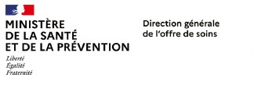
Gardes séniorisées modalités concrètes d’organisation
  « Je confirme le mail de réponse qui vous a été apporté par le Pr Luc Mouthon, chargé de mission de la réforme du 3ème cycle auprès de la DGOS et de la DGESIP :
  la réglementation ne prévoit pas l’obligation de mettre en place une liste d’astreinte sénior pour couvrir un docteur junior assurant une garde médicale. »
Marc Reynier
Adjoint au Sous-Directeur
Sous-direction des ressources humaines du système de santé
  25/10/2022

Slide 32
Gardes séniorisées modalités concrètes d’organisation
  trois modalités possibles propres à chaque établissement :
  recours à un autre praticien senior de garde sur place
  recours à un praticien senior d’astreinte
  ou recours au dispositif de l’appel exceptionnel
  arrêté du 30 avril 2013 modifié relatif à l'organisation et à l'indemnisation de la continuité des soins et de la permanence pharmaceutique dans les établissements publics de santé

Slide 33
Réforme du 2ème cycle
C . Garreau de Loubresse, G. Odri
C . Garreau et P. Mansat

Slide 34
R2C
Matching
Connaissances
Compétences
Parcours
Accès à la spécialité
Projet professionnel

Slide 35
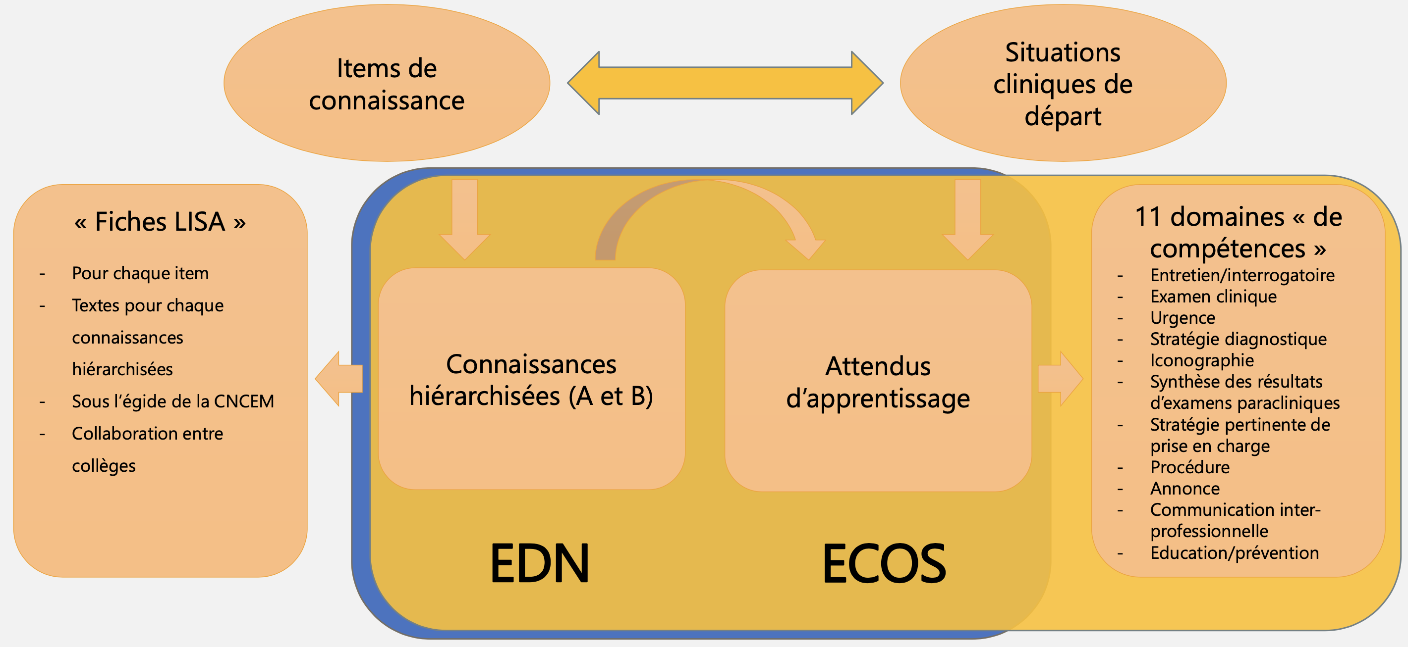
Evaluations

Slide 36
R2C
Connaissances
  Rang A : Connaissances devant être maîtrisées en fin de 2ème cycle. Indispensables à tout médecin
  Rang B : connaissances plus approfondies, acquises en fin de 2e cycle pour être apte dès le premier jour de phase socle
  Rang C : éléments de spécialités, programme du 3ème cycle
  Item de connaissances : 367
  Intitulés de connaissances : 4871 rang A et B
Compétences
Parcours

Slide 37
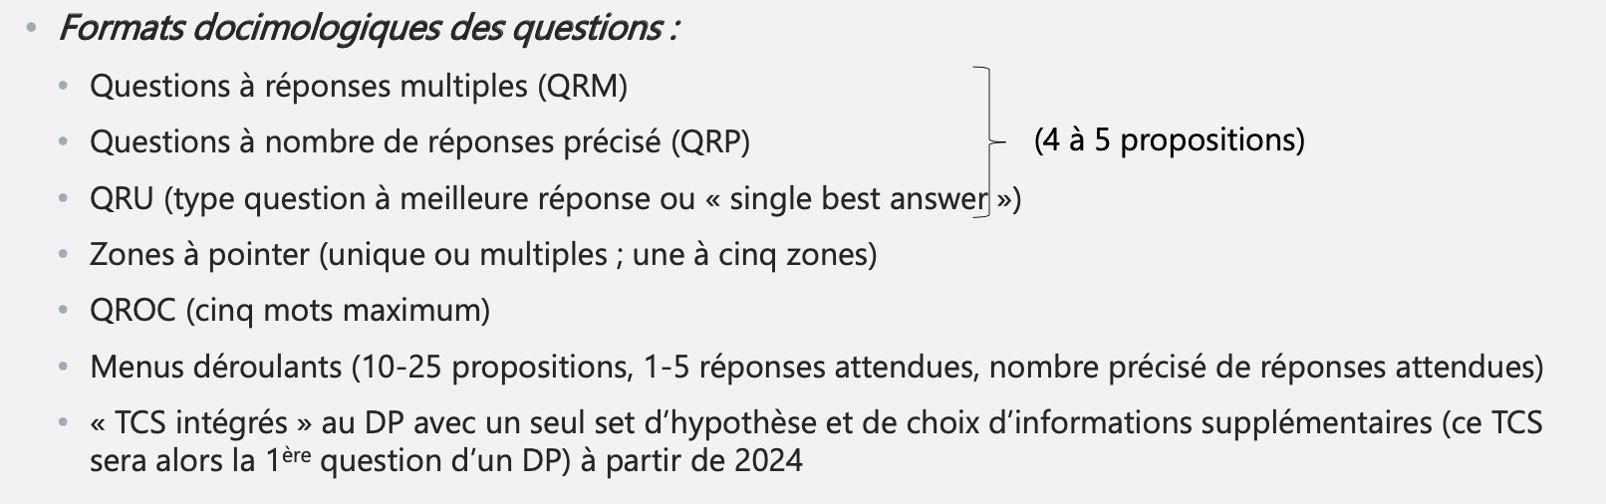
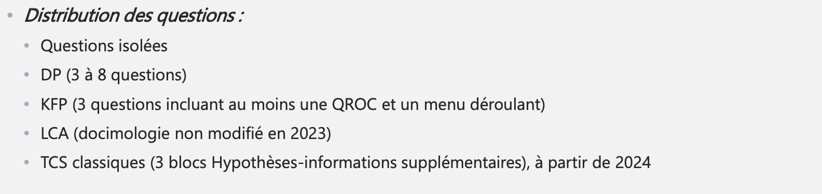

Slide 38
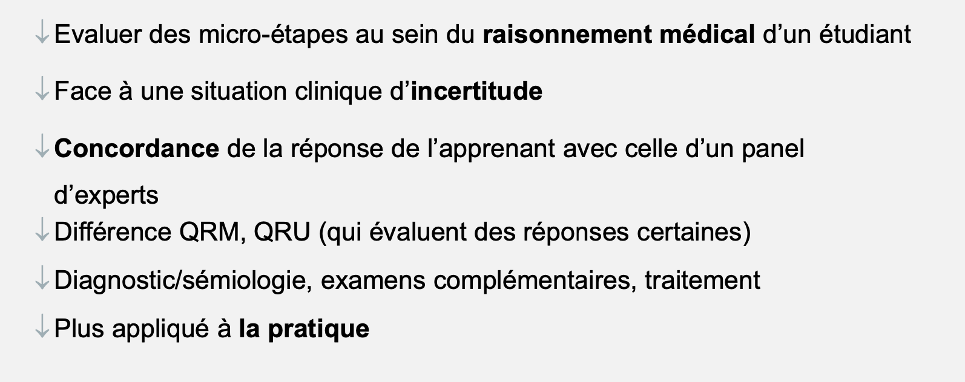
Test de Concordance de Script

Slide 39
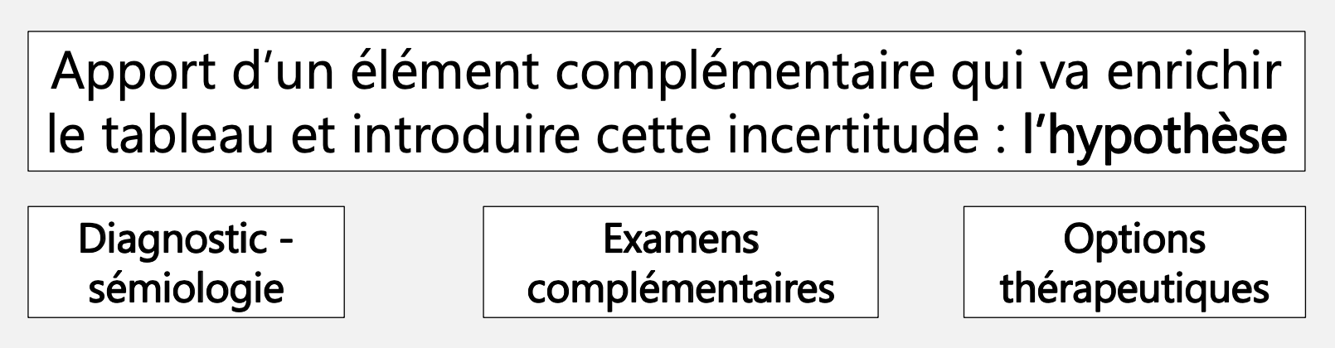
TCS
Vignette clinique simple = Situation de départ

Slide 40
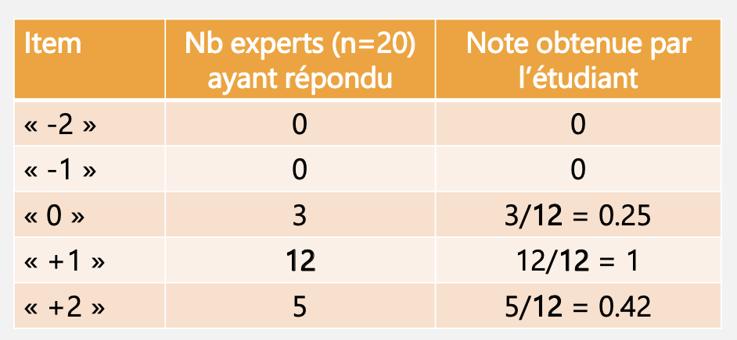
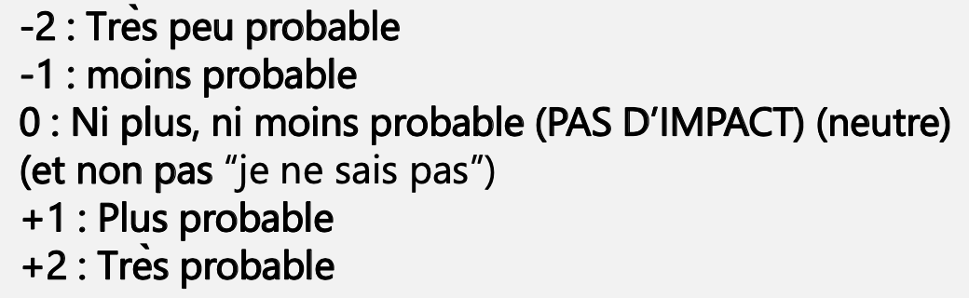
TCS
Calcul des notes : concordance avec panel d’experts
L’étudiant doit choisir parmi ces 5 possibilités

Slide 41
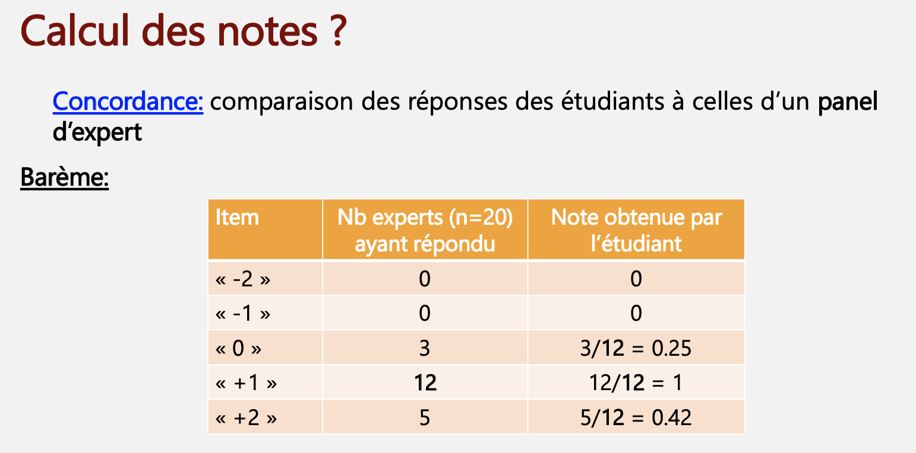

Slide 42
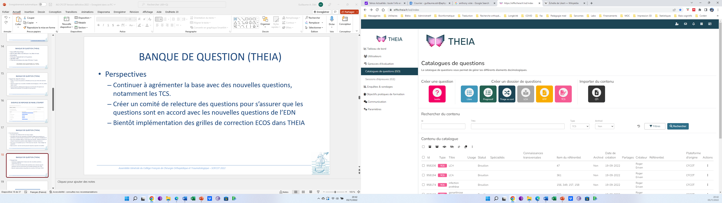
BANQUE DE QUESTION (THEIA)
https://elffe.theia.fr/login
Mise en place début mai 2022 pour 1 an, bilan à 6 mois
68 membres
30 Dossier Progressifs de 5 à 15 questions
108 QRM / QRU
9 Tests de concordance de scripts (TCS) dont 7 testés
ENVIRON 350 QUESTIONS AU TOTAL

Slide 43
BANQUE DE QUESTION (THEIA)
Rappel des objectifs initiaux :
  Créer un corpus de questions utilisables par tous pour faire des examens locaux
  Aide par rapport aux nouvelles modalités docimologiques : KFP, TCS, QROC, QROL, ECOS
  Panel d’experts suffisamment large pour les TCS (18 à 20 experts ont répondu aux premiers TCS envoyés le mois dernier)

Slide 44
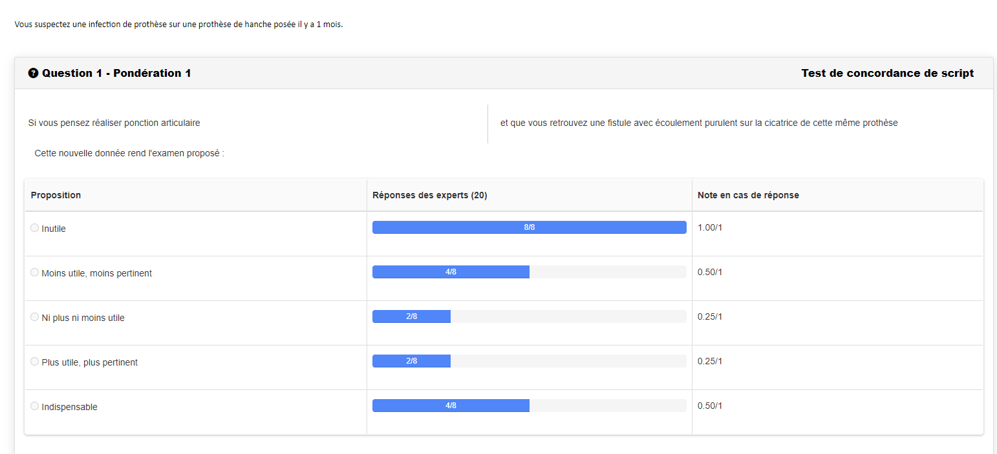
EXEMPLE DE REPONSE DE PANEL D’EXPERT

Slide 45
BANQUE DE QUESTION (THEIA)
Fonctionnement :
  Inscription des référents R2C de chaque région
  Inscription de tous les volontaires souhaitant rédiger des questions ou participer au panel d’expert (contacter G-A. Odri : guillaume.odri@aphp.fr)
  Pour ceux travaillant déjà sur THEIA dans leur faculté : système d’import et d’export simple des questions déjà rédigées (2 minutes maximum).
  Pour ceux ne travaillant pas sur THEAI dans leur faculté : il faut rédiger les questions
  Base ouverte : tout les inscrits peuvent importer, exporter et modifier

Slide 46
BANQUE DE QUESTION (THEIA)
Perspectives
  Continuer à agrémenter la base avec des nouvelles questions, notamment les TCS.
  Créer un comité de relecture des questions pour s’assurer que les questions sont en accord avec les nouvelles questions de l’EDN
  Bientôt implémentation des grilles de correction ECOS dans THEIA

Slide 47
Examen du DES
F. Gouin

Slide 48
Examen du DESC et DES
Remerciements à tous les membres de la commission contrôle de connaissance du Collège:
Ph. Adams, L. Galois, F. Gouin, A. Hamel, P. Jouffroy, C. Garreau de Loubresse, F. Loubignac, L. Obert, A. Poichotte, Ph. Violas
Tous les coordonnateurs
Myriam Rachdi

Slide 49
Examen 2022 / Campagne collecte QCS 2022
Base CFCOT
  M Sup 111
  M Inf 129
  Rachis 79
  Pédiatrie 74
  Fond/Trans 126
  Total : 519
Collecte coordonnateurs Régionaux décembre-janvier 2022
Relecture/réécriture/validation : Février-Avril 2022
Mise en forme / relecture finale : Mai
105 QCS validés en 2022

Slide 50

Epreuves 2022 / Bilan
Epreuves 2022 / Bilan
France métropolitaine / Antilles-Guyanne / La Réunion
137 inscrits
  131 passent les épreuves :
    108 sur Theia
    23 en ppt

Slide 51
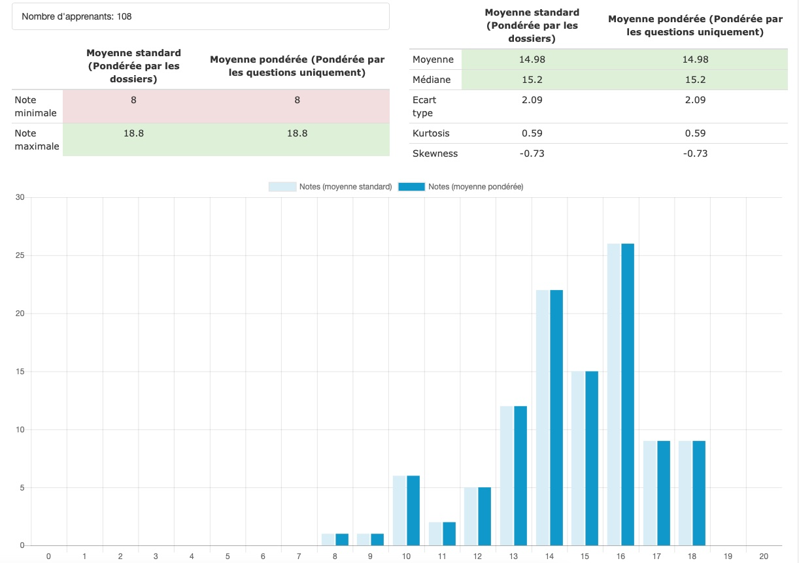
Epreuves 2022 / Résultats
108 THEIA
Moyenne : 13.1
Médiane : 13.6
Ecart-type : 2.88
Min/Max : 3.2/18
P<0.001
Moyenne : 14.63
Médiane : 15
Ecart-type : 2.34
Mini / Max : 3.2 /18.8
3 notes < 10

Slide 52
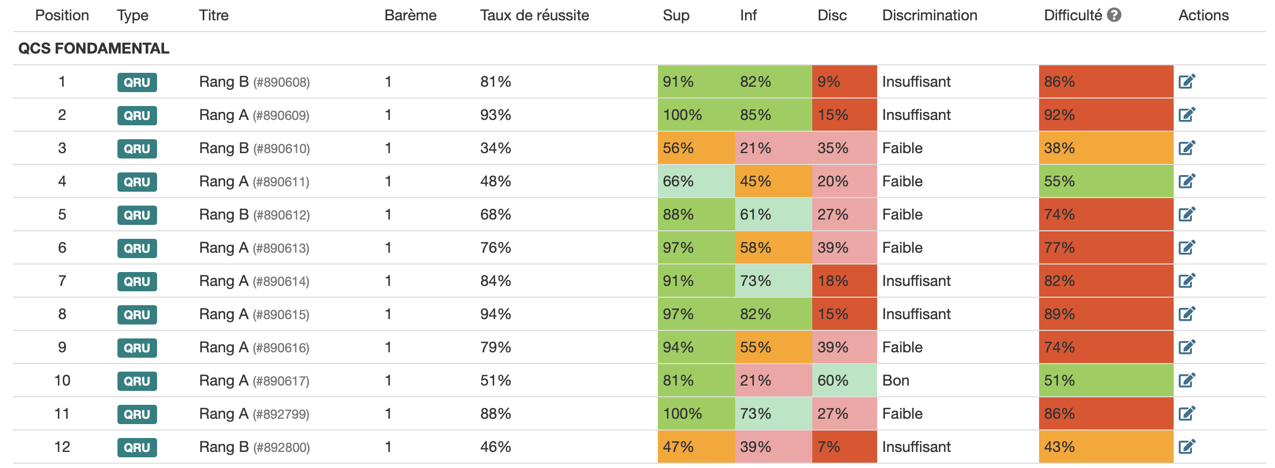
Epreuves 2022 / Résultats

Slide 53
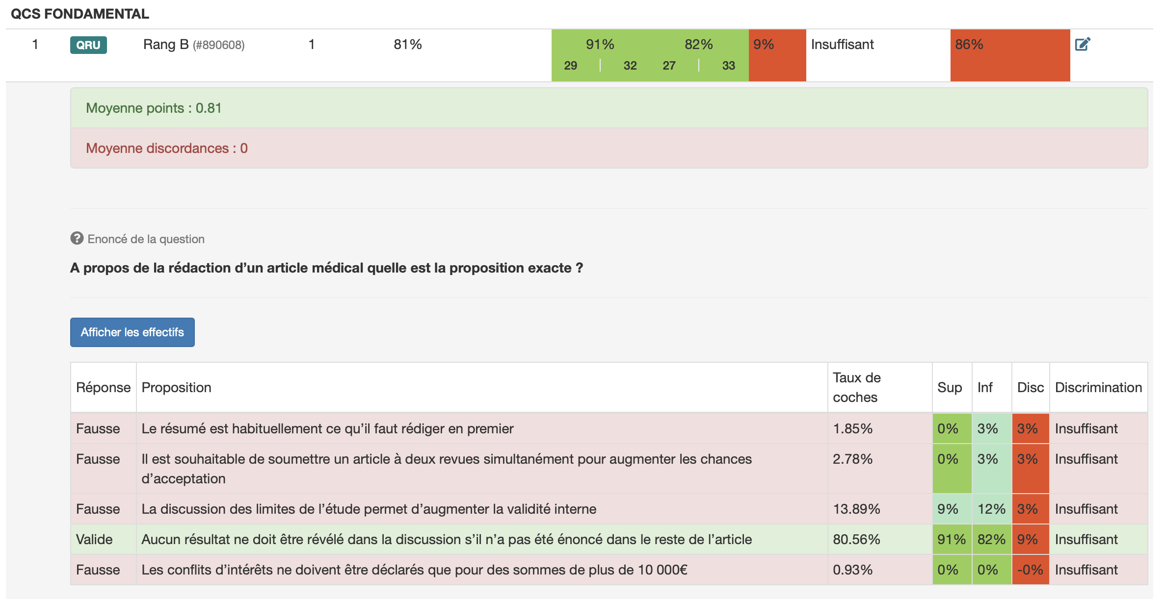
Epreuves 2022 / Résultats

Slide 54

Epreuves 2023
Identifier les internes DESC et DES fin phase approfondissement
Adresser les convocations
Documenter fiche CFCOT
Réserver une salle
Mercredi 10 Mai 2023
18h à 18h50
50 QCS
25/50 admissible
THEIA (ppt en secours)

Slide 55
Epreuves 2023
13 coordonnateurs régionaux :
5 QCS par région
15 décembre au 15 janvier 2023
coordonnateurs locaux (en lien avec UFR) :
- Identifier / lister les candidats
Adresser convocation
Réserver salle
Documenter le contrat de formation CFCOT
Aujourd’hui
28 Février 2023

Slide 56
Epreuves 2023
Inscription finale 10 avril 2023

Slide 57
Epreuves 2024
Interim exam en contrôle continu
3 notes sur 4
Examen en mars

Slide 58

CJO
R. Siboni

Slide 59
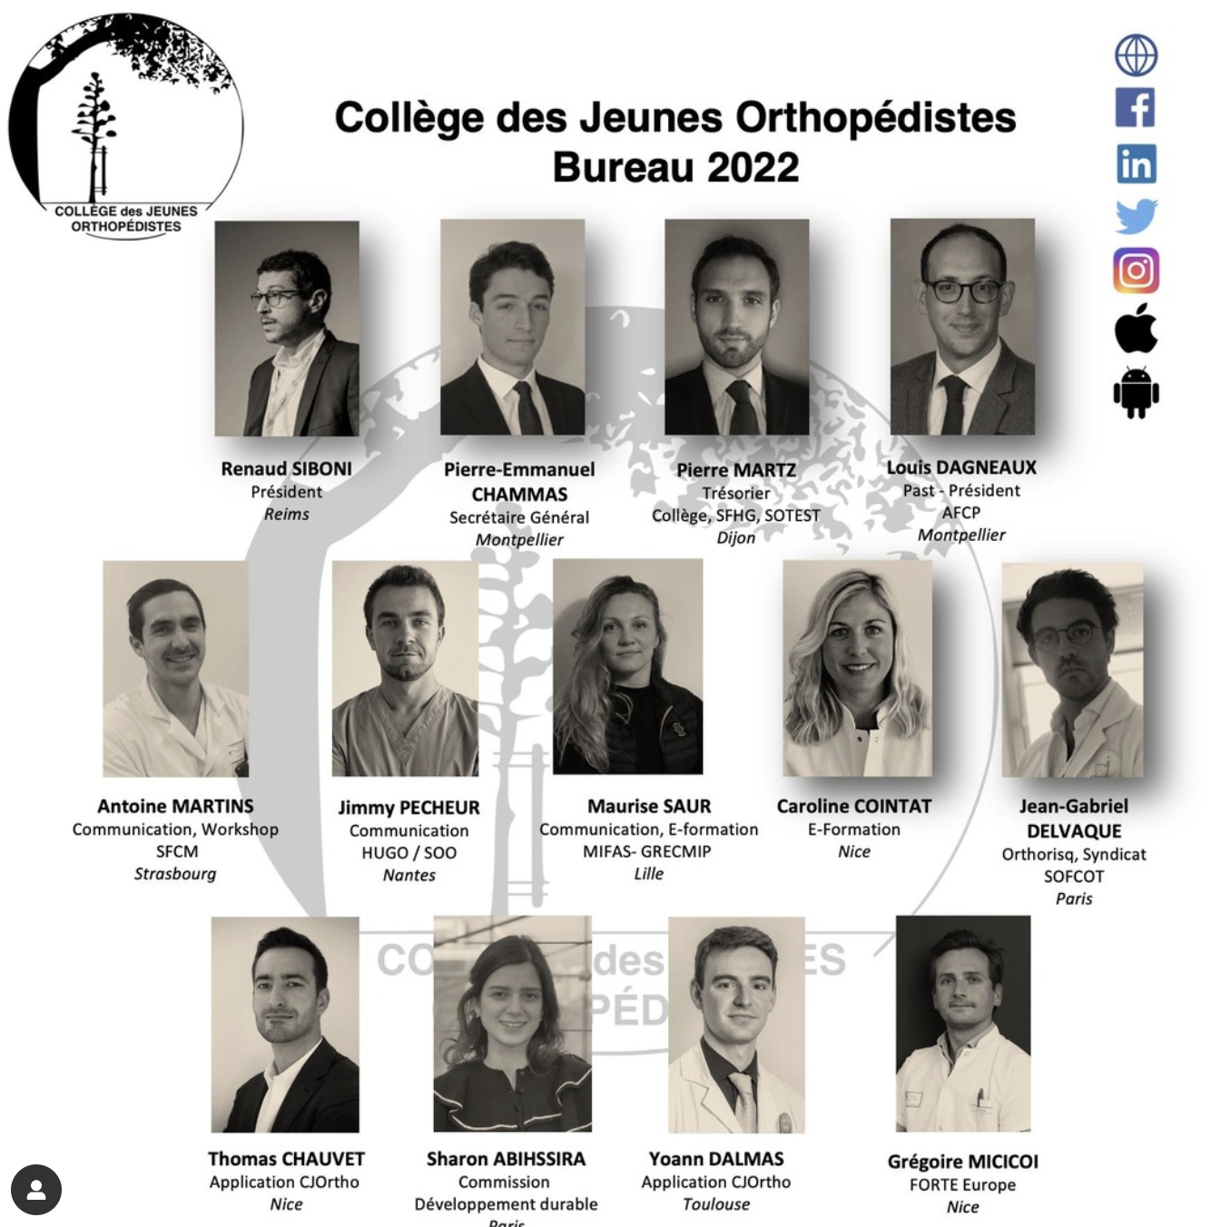

Bureau

Slide 60

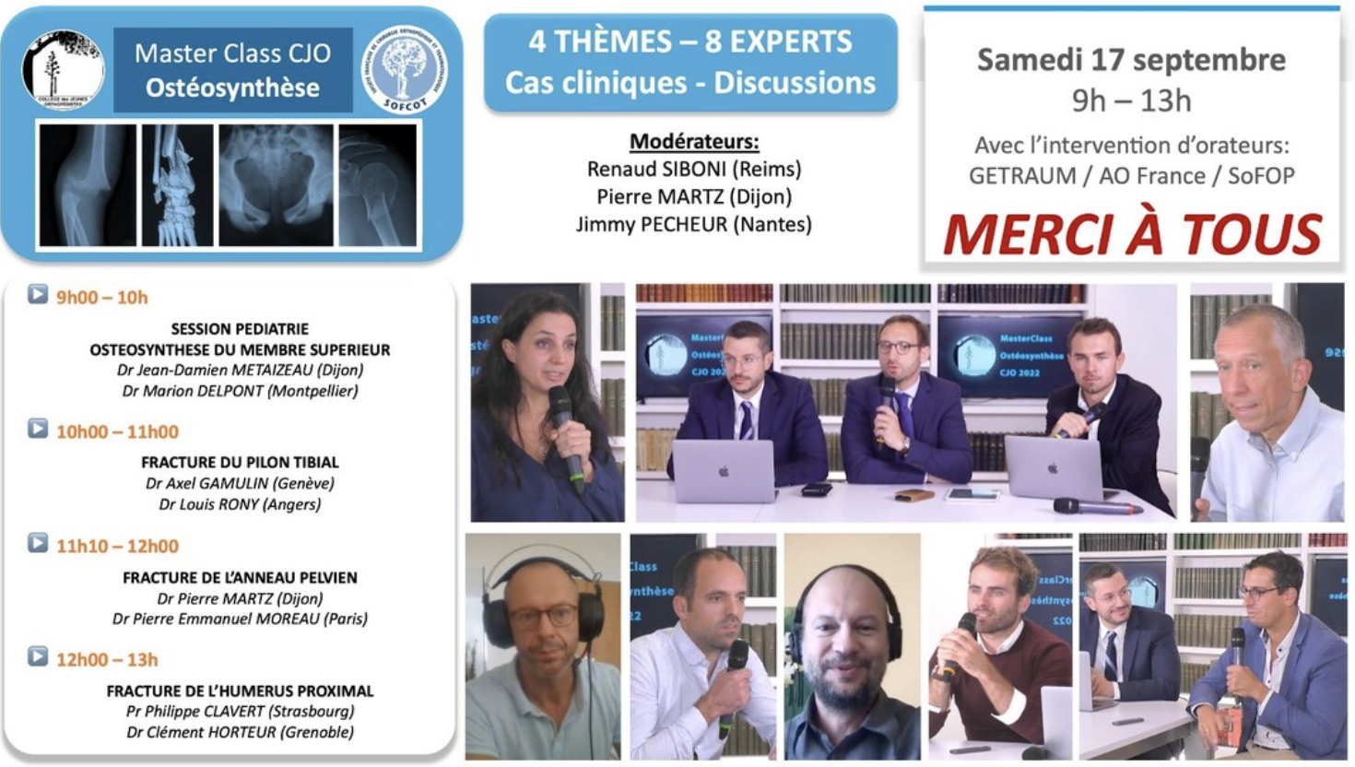
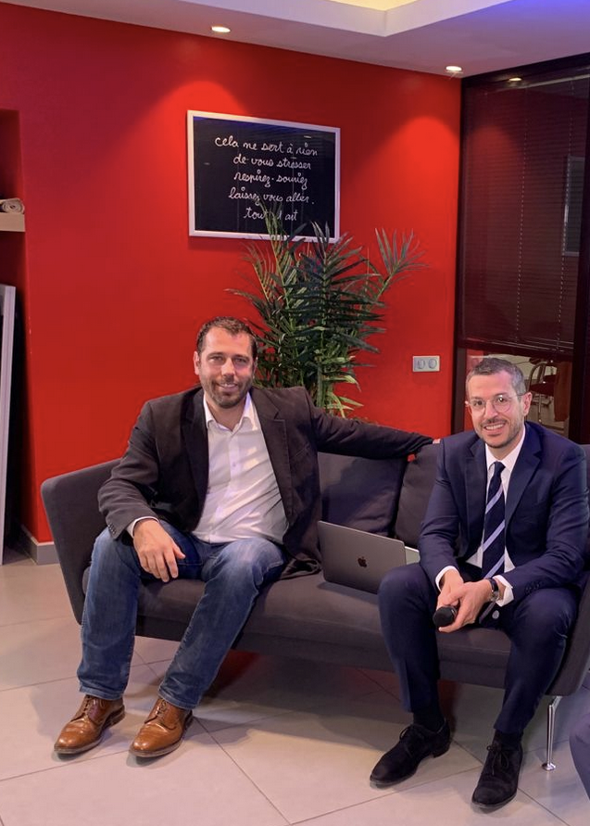
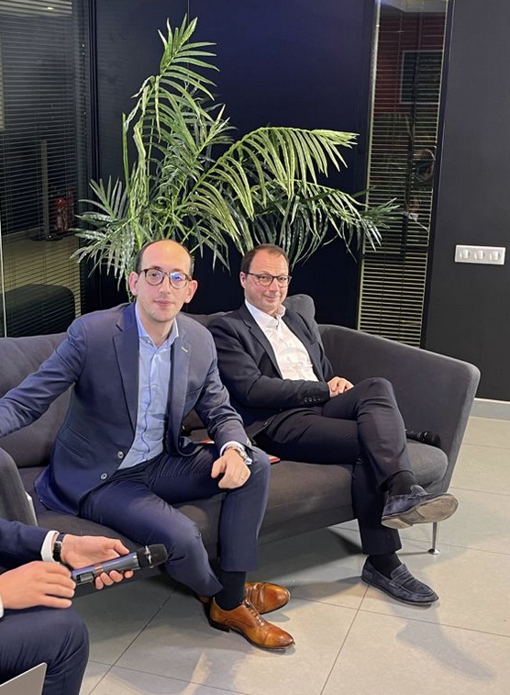
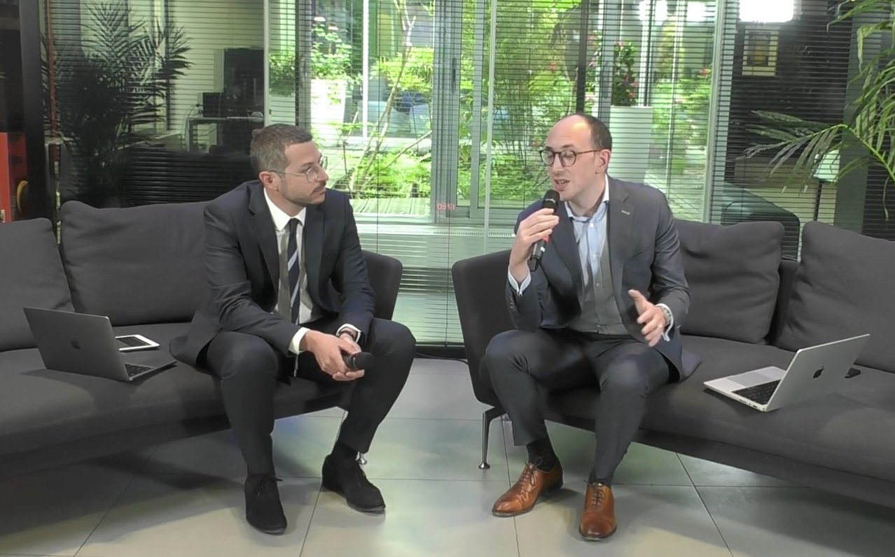
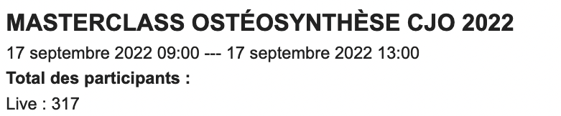
E – Formation / MasterClass CJO - AO

Slide 61
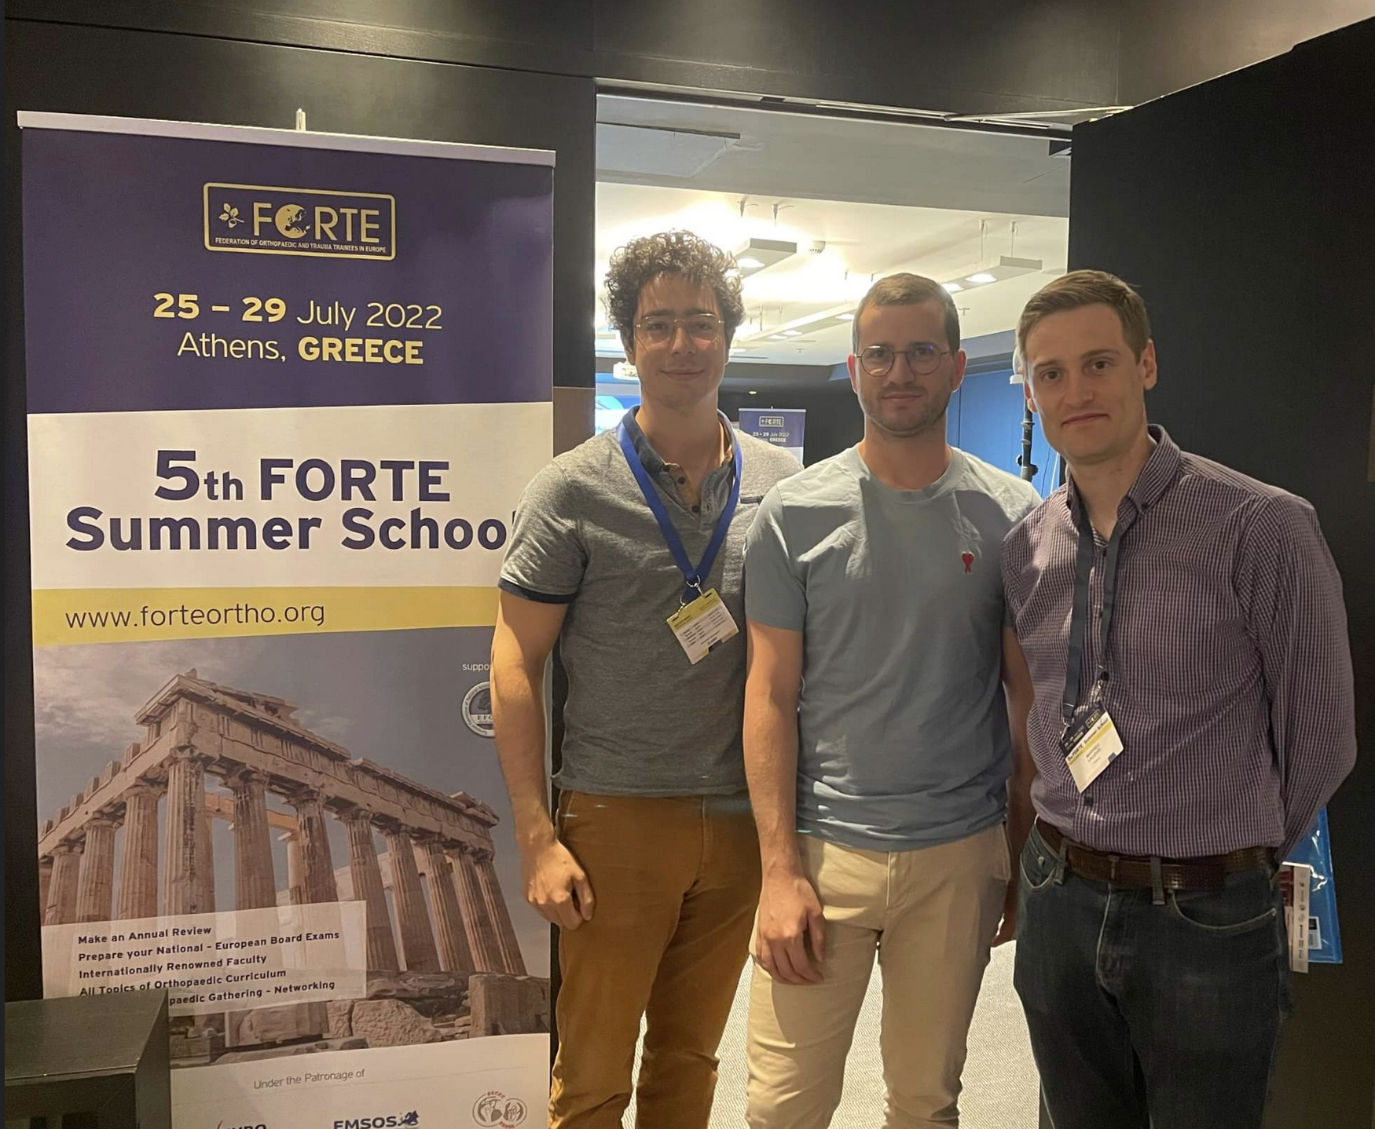
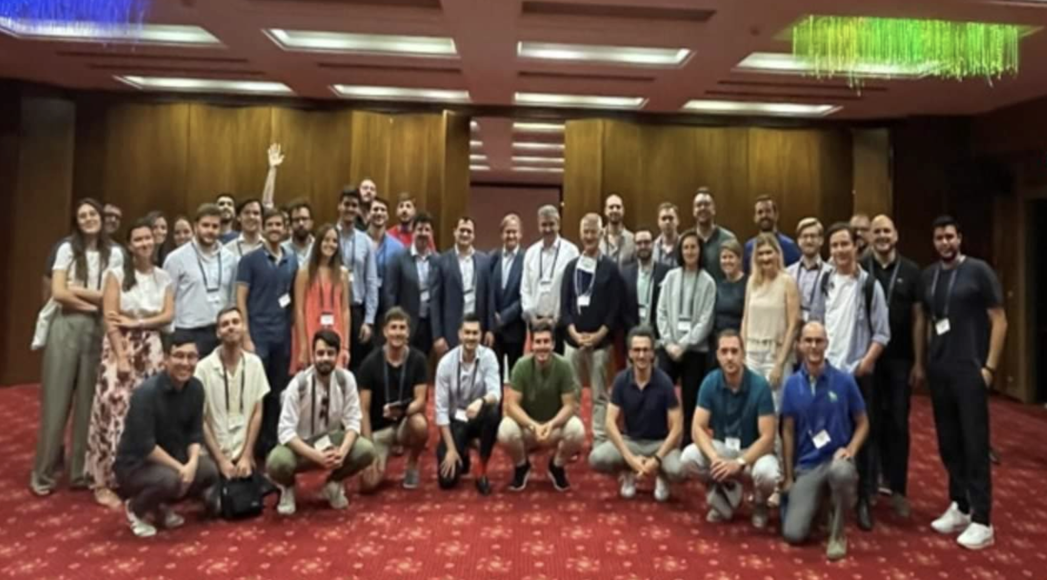
5eme FORTE Summer School
Internes meilleur DES/DESC : Maxime Wolf, Martin Tripon, Mathieu Lalevée

Slide 62

SOFCOT 2022

Slide 63

SOFCOT 2022
*Pr Obert - Comment faire à tous les coups une lésion nerveuse du membre supérieur
*Dr Delgrande - Comment je fais ma 1ère coiffe des rotateurs
*Workshop

Slide 64
SOFCOT 2022
*Dr Guillo – Comment prendre en charge une instabilité latérale de cheville
*Dr Mehdi – Comment je fais une arthrodèse tibiotalienne
*Workshop

Slide 65
SOFCOT 2022
*Dr Dagneaux – Comment je planifie ma 1ère PTH ?
*Pr Charles – Comment je prends en charge une fracture du rachis thoracolombaire
*Workshop

Slide 66

SOFCOT 2022

Slide 67
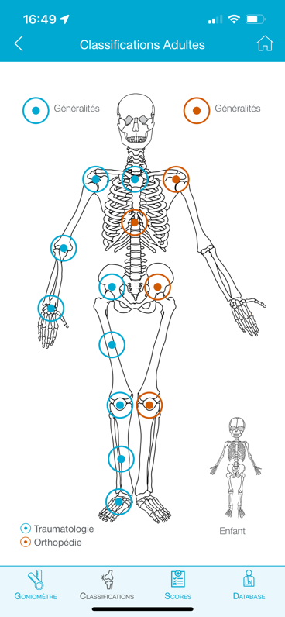
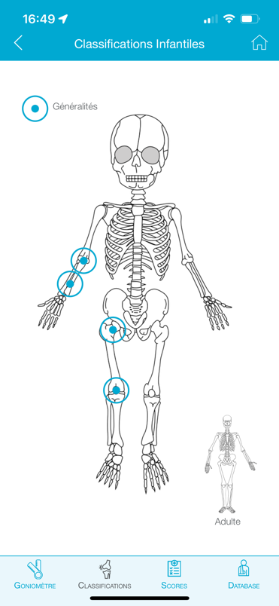
Application CJO
Version 4.3.1
Disponible depuis 1 mois
Mise à jour structurelle :
20 plugins
10 librairies
Bibliothèque et API pour envoi notifications « Push »
Ajout 10 classifications infantiles & 9 adultes
Correction de coquilles
Notes utilisateurs :
4,0 / 5 sur Apple Store
4,8 / 5 sur Android Store

Slide 68


Bourse Voyage 2023
Nouveauté 2023 :
2 bourses de mobilité 10 000 euros chacune
Cible :
- Projet mobilité clinique et/ou recherche
Durée de 1 an
Assistant / Chef de Clinique ou jeune installé

Slide 69
Projet : Livre / Fiches en Traumatologie
Horizon fin 2024
Aide-mémoire traumatologie
SOFCOT
Indications
Moyens de prise en charge
Durée de consolidation
Complication
Rééducation…
Cible :
Interne en formation, DJ et jeunes chefs / installés
Format :
Poche
55 fiches
Appel à candidature / Sollicitations
connectioncjortho@gmail.com

Slide 70

Enquête Docteur Junior 1ère année
Enquête nationale
108 DJ / 89 réponses
→ 82,4 %

Slide 71
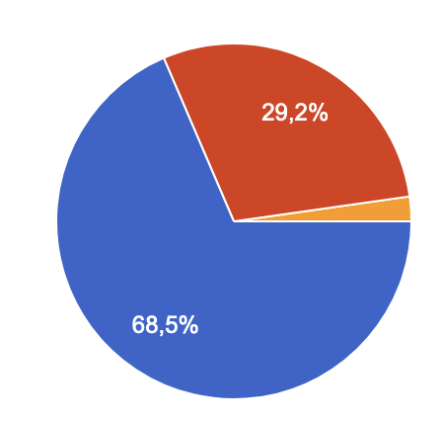
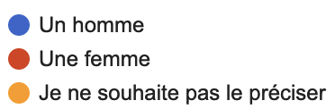
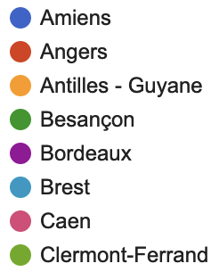
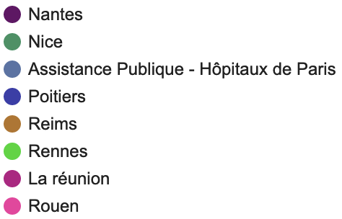
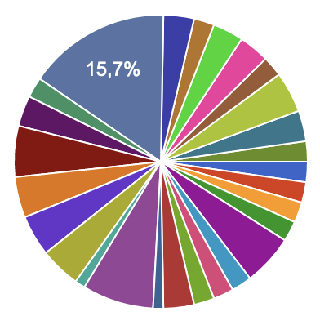
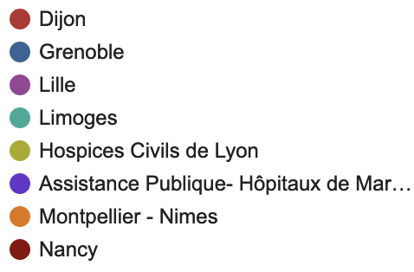
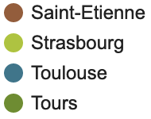
Socio-démographique

Slide 72
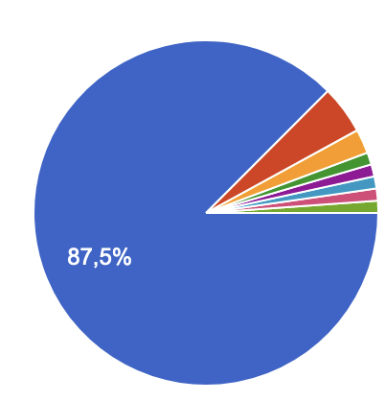
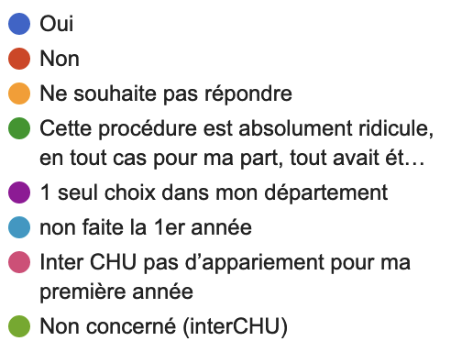
Choix du terrain de stage
Méthode d’appariement satisfaisante ?
Si non, pourquoi ?
- Problème de connexion Siimop
- Procédure faux semblant
- Déjà joué d’avance

Slide 73
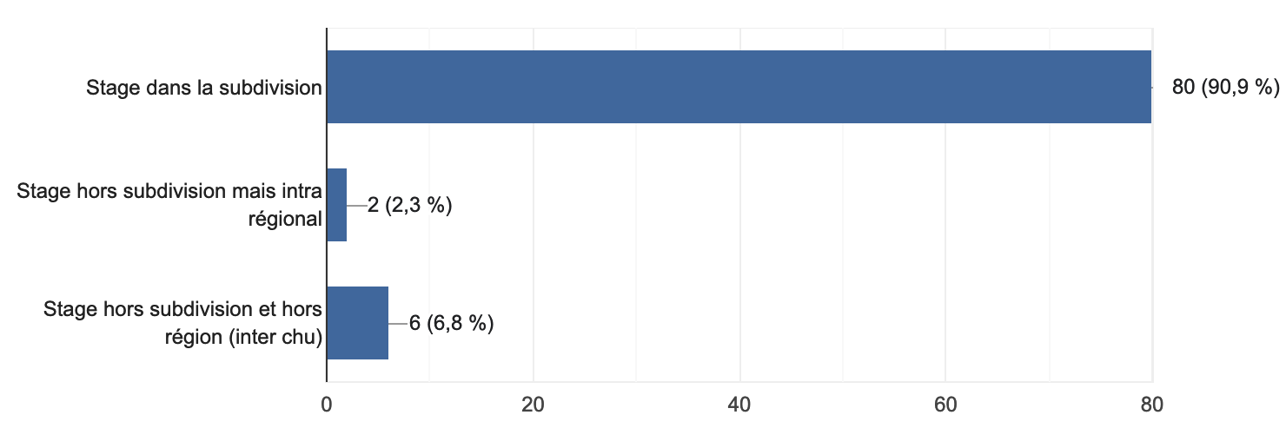
Choix du terrain de stage
Lieu du terrain de stage ?

Slide 74
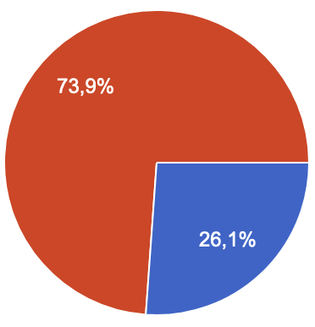

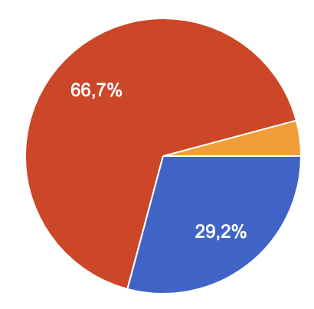
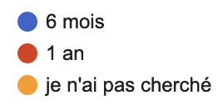
Choix du terrain de stage
Lieu du terrain de stage ?
Possibilité de faire un inter chu ? Durée ?

Slide 75
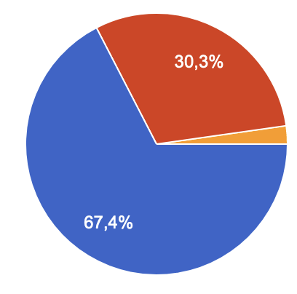
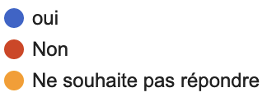
Durée du stage ?
Satisfait de la durée de 1 an ?

Slide 76
Durée du stage ?
Satisfait de la durée de 1 an ?
Si non pourquoi ?
Ferme la possibilité de découvrir d’autres services
Empêche les inter chu
Diminue la possibilité d’accéder à certains terrains
de stage « vieux semestre »
4 ans d’internat trop court pour passer dans des
stages différents

Slide 77
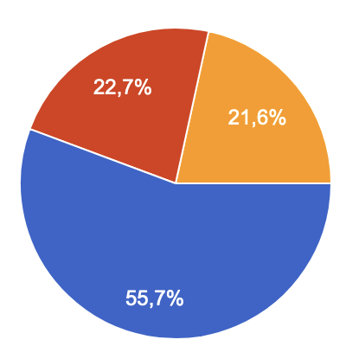

Gardes internes / séniors ?
Avez-vous réalisé des gardes internes ?

Slide 78


Gardes internes / séniors ?
Avez-vous réalisé des gardes internes ?
Avez-vous réalisé des gardes de sénior ?

Slide 79
Gardes internes / séniors ?
Avez-vous réalisé des gardes internes ?
Avez-vous réalisé des gardes de sénior ?
Si non, pourquoi ?
Non autorisé
Difficulté logistique pour doubler les gardes
Le CHU et l’ARS ne savent pas comment
nous payer, ni le sénior qui double la garde
Pas assez d’interne

Slide 80
Consultation / Bloc ?
Consultation en autonomie ?
Oui traumato et orthopédie 48,9%
Oui uniquement traumato 35,2%
Non 10,2%

Slide 81
Consultation / Bloc ?
Consultation en autonomie ?
Oui traumato et orthopédie 48,9%
Oui uniquement traumato 35,2%
Non 10,2%
Chirurgie en complète autonomie ?
Oui traumato et orthopédie 55,7%
Oui uniquement traumato 34,1%
Non 6,8%

Slide 82


Après les 2 ans de Docteur Junior ?
Pensez-vous être prêt
sans post internat ?

Slide 83

Après les 2 ans de Docteur Junior ?
Pensez-vous être prêt
sans post internat ?
Que souhaitez vous faire après ?
Choix multiples possibles

Slide 84
Êtes vous satisfait de cette 1ère année ?
Note sur 5 :
5/5 : 29,5%
4/5 : 36;4%
3/5 : 20,5%
2/5 : 9,1%
1/5 : 4,5 %
65,9%
13,6%

Slide 85
Questions / Commentaires
Trop de flou dans l’organisation
Interne ? Chef ? Sensation de « boucher les trous »
Phase de transition intéressante, plutôt positif, année formatrice (surtout en traumatologie)
Problèmes de financement 2ème ligne d’astreinte du sénior de seconde ligne
Certains postes de Docteurs Juniors sont « verrouillés » malgré le Big matching
Salaire bas par rapport aux responsabilités

Slide 86
Cours AO 2022 et 2023
L. Galois et JC Bel

Slide 87

Cours hybride 2022
Internes PHASE SOCLE 2021
E-learning préalable + 2 jours en présentiel (LYON)
E-learning : 5 modules sur 4 semaines avant le cours présentiel
  32 diaporamas sonorisés
Cours n°1 : 14-15 mars 2022
Cours n°2 : 16-17 mars 2022
  Parcours biomécanique
  Simulation (8 ateliers)
  Discussion de dossiers

Slide 88
8 ateliers de simulation
Vissage
Plaque à compression
Fixation externe
Enclouage de jambe
Planification OstéoS. Avant bras
Vis plaque dynamique de hanche
Haubanage olécranien
Fractures de cheville

Slide 89

Discussion de dossiers
4 sessions
- principes généraux, classification, stabilité…
- prise en charge des fractures diaphysaires
- prise en charge des fractures articulaires (1)
- prise en charge des fractures articulaires (2)

Slide 90
Cours n°1
Internes SOCLE 2021 : 52
Internes 2ème année : 5
Autres : 3 (Belges)

Slide 91
Cours n°2
Internes SOCLE 2021 : 49
Internes 2ème année : 6
Internes 3ème année : 2
Autres : 3 (Québec)

Slide 92
Conclusion
Bilan très positif
101 internes socle 2021 (public cible)
Forte participation des internes

Slide 93
Remerciements
Ensemble des enseignants
Staff AO et C. Antonetti

Slide 94
Cours AO 2023
Cours reconduit
Contraintes budgétaires ++
Nécessité de diminution des coûts
changement de lieu
100 places offertes

Slide 95
Dates 2023
Internes Phase socle 2022
Format hybride : E-learning préalable
Cours N°1 : 11-12 avril 2023
Cours N°2 : 13-14 avril 2023
Changement du lieu des cours :
ECOLE de CHIRURGIE –CAMPUS SANTE de NANCY
  Parcours biomécanique
  Simulation (8 ateliers)
  Discussion de dossiers

Slide 96
Nouvelle plateforme UNESS
A. Poichotte

Slide 97
La plateforme SIDES-NG va, à terme, être désactivée
Nouvelle plateforme : uness formation 3°cycle (UNESS/3C)
https://formation.uness.fr/3C/login/index.php
Pas de modification de login
A. Poichotte

Slide 98

Simplification graphique
A. Poichotte

Slide 99

Possibilité de se créer des pages favorites, pour accélérer les accès
A. Poichotte

Slide 100

Exemple phase socle
A. Poichotte

Slide 101

Exemple épaule
A. Poichotte

Slide 102

Améliorations (en cours) pour les coordonnateurs, dans le suivi des internes
A. Poichotte

Slide 103

Topos en ligne
A. Poichotte

Slide 104
Enregistrement des actes
Une application sur smartphone (permettant une saisie hors-ligne) est développée.
Elle est en phase de test pour l’orthopédie et son (très) grand nombre d’acte.
Une saisie d'acte est caractérisée par :
  l'acte à laquelle elle se réfère ;
  un stage ;
  une date de saisie ;
  des valeurs pour les différents critères de l'acte.
A. Poichotte

Slide 105
Gestion du contrat professionnalisant
A. Poichotte

Slide 106
Le Collège a mis en place un fichier centralisé d’aide à la gestion du Contrat Professionnalisant des internes.
Les coordonnateurs sont les seuls à pouvoir le modifier.
Les internes ont accès à ce fichier et peuvent importer le contrat et tous les documents officiels de l’université (avis des commissions locales du DES, etc.)
A. Poichotte

Slide 107
Il peut servir au Collège à éditer la liste des internes devant passer l’épreuve de QCS de fin de phase d’approfondissement
Il doit donc être mis à jour, avant le 10 avril 2022
Passé ce délai, aucun interne ne sera pris en compte pour passer l’épreuve informatisée des QCS.
A. Poichotte

Slide 108

Rapport financier
C. Trojani

Slide 109
Bilan comptable du 30/09/ 2021 au 30 septembre 2022
Compte Courant = 211 950 €
(177 KE en 2021)
Epargne = 70 572 €
(70 KE en 2021)
Richesse totale
282 523 € (247 KE en 2021)

Slide 110
ÉPARGNE : 70 KE
Livret A = 64894,46 €
Compte épargne = 5352,16 €

Slide 111
Dépenses/recettes ?
Solde au 30 09 2021 = 177 KE
+ 35 KE
Solde au 30 09 2022 = 211 €
😀
Recettes = 55 KE
Dépenses = 20 KE
Solde = + 35 KE

Slide 112
DÉPENSES
Secrétariat
= 2220 € (-)
Agence Havas (transports)
= 5917 € (-)
Frais Bureau du collège
= 1322 € (-)
Frais bancaires
= 544 € (-)
Examen contrôle des connaissances =
2487 € (-)
Divers
= 8197 € (+++)
Total = 20 690 €
RECETTES
Cotisations
= 42 420 €
Droits d’auteur (Ellipses)
Don P Mansat
= 12 774 €
Total = 55 194 €

Slide 113
Rapport financier 2022
- Bilan annuel positif: Solde = + 35 KE €
Recettes > Dépenses
Bonne santé financière du Collège
+ 211 KE Compte Courant
+ 70 KE d’Epargne

Slide 114
Examen du Collège
C. Hulet

Slide 115

Examen du Collège
Selon Le RI modifié en 2019, le statut de membre titulaire s'obtient selon les articles 2, 3 et 4 :
Article 3 : Admissibilité Titularisation
Deux situations permettent l’obtention du statut de membre titulaire pour les candidats membre de la SOFCOT et à jour de la cotisation annuelle du Collège :
Tout ancien CCA avec un DES ou DESC validé et Une cotisation à la SOFCOT et Collège à jour
est membre de droit avec la note minimale de 20 sur 40
Tout titulaire l’examen de l’EBOT qui sont de facto membres titulaires après contrôle des titres et travaux (procédure es qualité)
Les chirurgiens orthopédistes et pédiatres ne remplissant pas les conditions précédentes devront satisfaire à l’examen de contrôle des connaissances du Collège.
Article 4 : Contrôle de recevabilité et des connaissances
Les dossiers de candidature sont collectés par les coordonnateurs locaux du DES de chirurgie orthopédique et traumatologique, Un deuxième contrôle est ensuite effectué par le Secrétaire général du Collège.
Le contrôle des connaissances comporte une épreuve de vérification des conduites thérapeutiques chez l’adulte et l’enfant dans la pathologie orthopédique et traumatologique ainsi qu’une épreuve d’exposé des titres et travaux scientifiques du Candidat.
Les modalités précises de l’examen sont accessibles sur le site internet du Collège.

Slide 116



Examen du Collège
Ainsi en 2022, 69 inscrits
62 reçus sur dossier, 8 convoqués à l'oral : 7 reçus, 1 absent recalé
3 Médaillés :……..
C. Hulet

Slide 117


DEVENIR MEMBRE FORMATEUR est une autre Procedure
La qualité de membre formateur du collège est obtenue à la demande du candidat, après avis d’une commission et du Président du Collège suivant des critères établis par le Bureau:
1/ être membre titulaire du Collège depuis plus de 1 an ET à jour de vos cotisations.
2/ Etre membre de l’Académie d’Orthopédie et de Traumatologie OU Membre du CNP-SOFCOT (junior ou titulaire), ET membre d’une Société Associée ou Partenaire de la SOFCOT.
3/ Joindre une copie de l’avis favorable de votre coordonnateur local DES (coordonnateur de la subdivision dont vous dépendez).
4/ avoir démontré des activités pédagogiques et de recherche dans le domaine de la spécialité :
4.1.
- Soit au titre d’ancien chef de clinique des Universités-assistant des hôpitaux ou Assistant spécialiste de CHU si le candidat a quitté ces fonctions il y a moins de 5 ans.
- Soit en pouvant attester de travaux tels que décrits ci-dessous au cours des 5 dernières années si le candidat a quitté ces fonctions depuis 5 ans ou plus.
4.2. Activités pédagogiques et de recherche pouvant être reconnues :
- une participation régulière à au moins un enseignement de DESC, DU ou DIU de la spécialité (formations universitaires de 3ème cycle). Il est nécessaire de préciser le volume horaire, les dates et lieux de ces enseignements.
ET
- un article référencé medline en 1er ou 2ème auteur, avant-dernier ou dernier auteur OU une participation en tant que membre à un symposium de la SOFCOT ou d’une Société Associée ou Partenaire OU au moins une communication orale en premier à la SOFCOT ou à une Société Associée ou Partenaire.
Le titre de membre formateur du Collège est accordé pour 5 ans et nécessite une requalification sur demande, adressée par l’intéressé au Bureau, selon les mêmes critères.
Cette demande devra recevoir l’avis favorable du coordonnateur local correspondant au lieu d’exercice.
Votre dossier doit parvenir au secrétariat du Collège: college@sofcot.fr

Slide 118
Remises des diplômes

Slide 119



Or (800€) : CLOWEZ Gilles – ICR Nice
Argent (700€) : MEYNARD Pierre – CH Libourne
Bronze (600€) : FOURNIER Adrien – CHRU Lille
Remise des Diplômes

Slide 120
Questions diverses

